Slide 1
On The Road
蒋梦青 王永赫

Slide 2
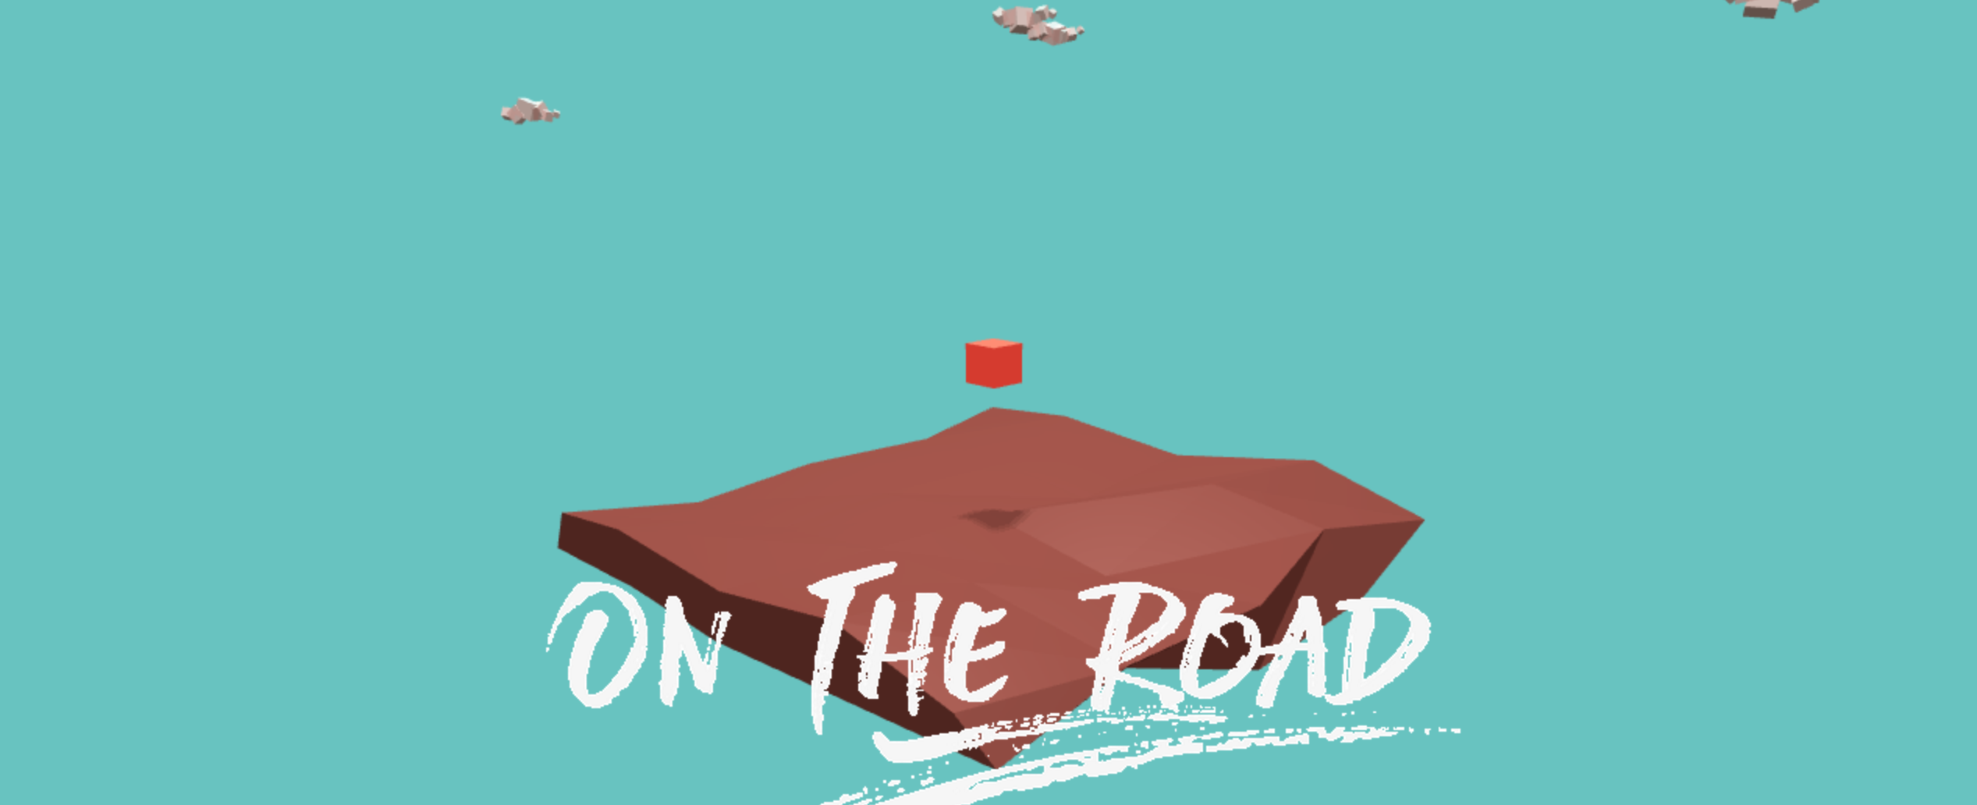
DEMO 演示

Slide 3
3D建模
基于Three.js库使用webGL
场景(scene)
灯光(light):
DirectLight
SpotLight
HemisphereLight
AmbientLight
摄像机(camera)
物体：
Hero, Block, Platform, Cloud ...
材质(material):
Lambert Material → Phong Matetial ：阴影的渲染效果

Slide 4
动画效果
setInterval方法和 requestAnimationFrame方法
前者：用于需要精确定时的动画（e.g. 手写的重力下落）
后者：用于整体动画循环，使画面更流畅
动画设计
开始界面动画
路径的产生与消失
镜头跟踪，场景变幻
hero移动不断加速

Slide 5
游戏设计
UI
低多边形风格 (Low Poly Style)
简洁大方，色彩明快
画面元素丰富
控制
只用空格键进行操控，游戏过程流畅
关卡
移动速度增快，增加难度
地图模块随机组合，增加趣味
音乐

Slide 6
Q&A

Slide 7
THANKS！

